Slide 1

Evitar fraudes en el sector bancario y financiero
Evitar fraudes en el sector bancario y financiero
Samantha Milliani Beltran Peña
Brandon Irving Macías Rivera
Andrés de Jesús Rodríguez Camacho

Slide 2


INTRODUCCION
La estafa a menudo comienza con una llamada o un correo electrónico, supuestamente de una fuente en la que por lo general confiaría el propietario de la empresa, como un banco local o la Administración de Pequeñas Empresas (SBA), que ofrece facilitar ayuda federal, por ejemplo, mediante el Programa de Protección de Pago y los préstamos por pérdidas económicas o prestaciones ya sean como planes financieros o apoyos para poder crecer como empresa ya siendo que la empresa crea la ofertas de los estafadores proceden a pedir enganches.

Slide 3

Tipos de fraudes
Facturas falsas
los estafadores envían facturas fraudulentas de productos y servicios que los negocios usan con frecuencia, como artículos de oficina o alojamiento web, y esperan que la persona encargada de pagar las facturas esté demasiado ocupada para darse cuenta del engaño.
Impostores
estafadores que fingen ser empleados de agencias gubernamentales o empresas de servicios públicos amenazan con tomar medidas legales, suspender la licencia comercial del negocio o interrumpir la electricidad a menos que pagues impuestos, facturas o cargos supuestamente vencidos.

Slide 4

Tipos de fraudes
Servicios fraudulentos de promoción de marca
los estafadores que intentan aprovecharse de los empresarios que desean aumentar su visibilidad dicen vender espacio o anuncios en las páginas amarillas u otro directorio (que a menudo no existe), u ofrecen servicios de capacitación de negocios, de estudio de mercado o de promoción en internet que resultan ser falsos o inservibles.
.
Servicios para mejorar la reputación
los estafadores prometen, a cambio de una tarifa, cambiar reseñas negativas, aumentar puntuaciones en sitios de calificación y tomar otras medidas cuestionables desde el punto de vista legal para mejorar la reputación de tu negocio en internet.

Slide 5




Un supuesto agente de la SBA te pide en una llamada o un correo electrónico no solicitados datos comerciales o financieros. La agencia no inicia contacto con negocios sobre préstamos o subvenciones federales.
Como
evitarlos
Un banco, un prestamista o un funcionario gubernamental solicita un pago por adelantado para facilitar un préstamo.
Una empresa de servicios públicos o una agencia gubernamental te advierte que si no haces un pago de inmediato habrá graves consecuencias.
Un vendedor de un proveedor te pide que firmes documentos en los que se ha dejado disposiciones clave en blanco o no se han incluido y promete que completará lo que falta o lo enviará después.

Slide 6

Empresas
Las pequeñas empresas también son blanco de estafas de cheques falsos y asistencia técnica, de inversionistas fantasmas que cobran honorarios o anticipos por adelantado para proporcionarte capital y de agentes de ventas sin escrúpulos que ofrecen increíbles ofertas de alquiler de equipo u otros servicios, pero esconden términos onerosos en la letra pequeña o los agregan después.

Slide 7
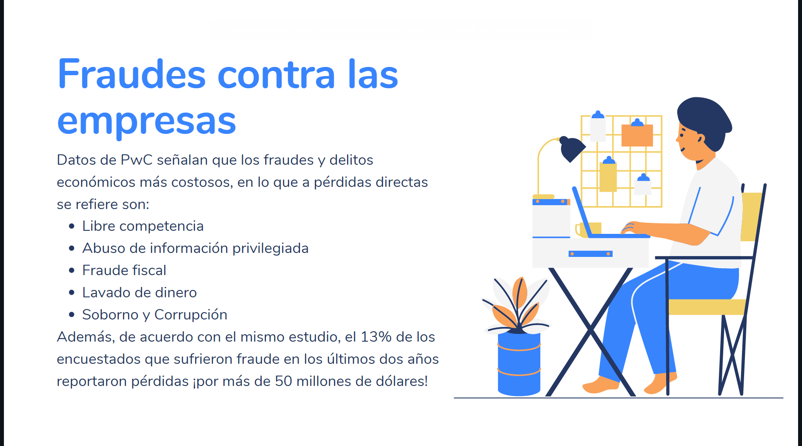

Slide 8
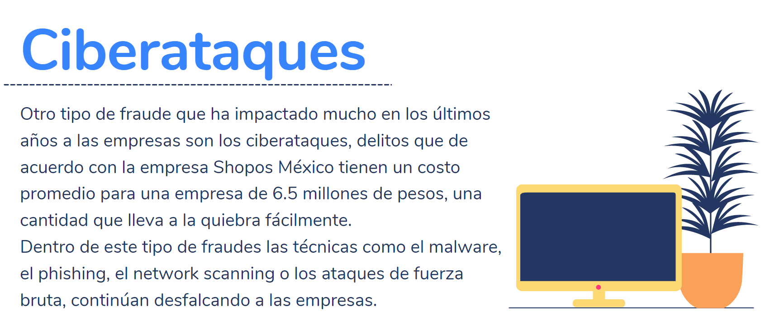

Slide 9

¿Cómo prevenir el fraude a tu empresa y dentro de tu organización?

Slide 10
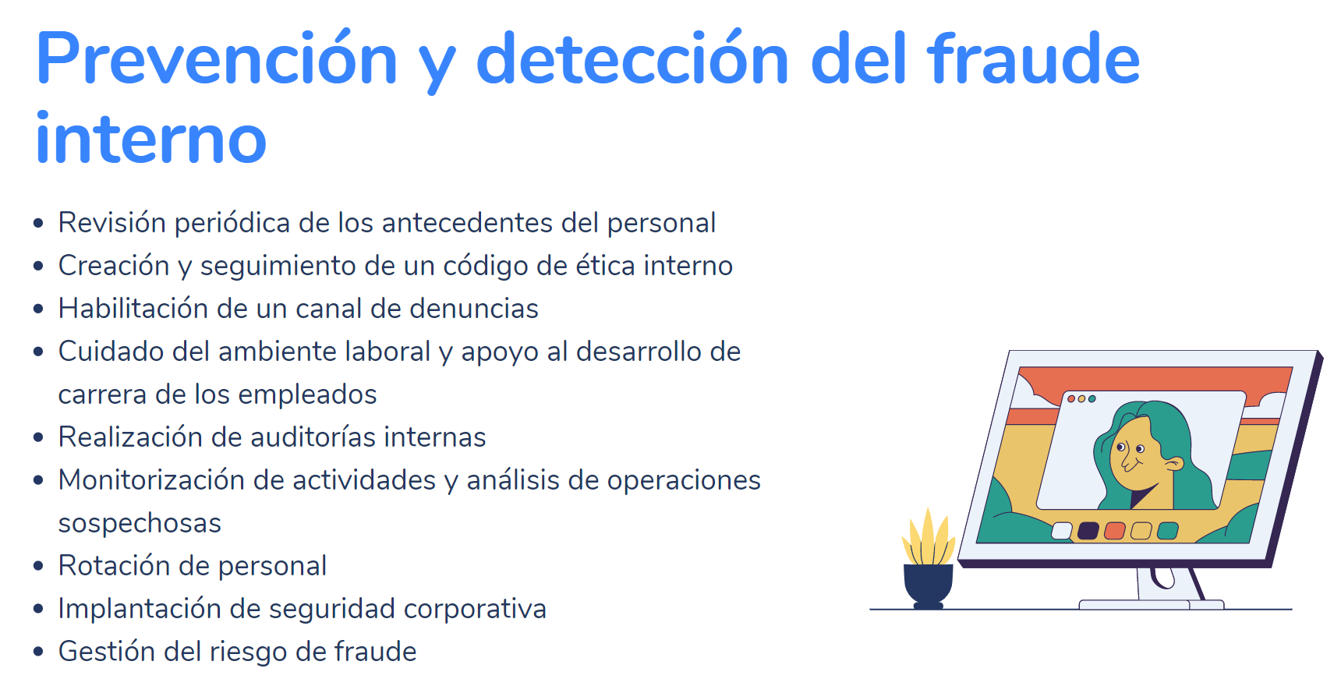

Slide 11
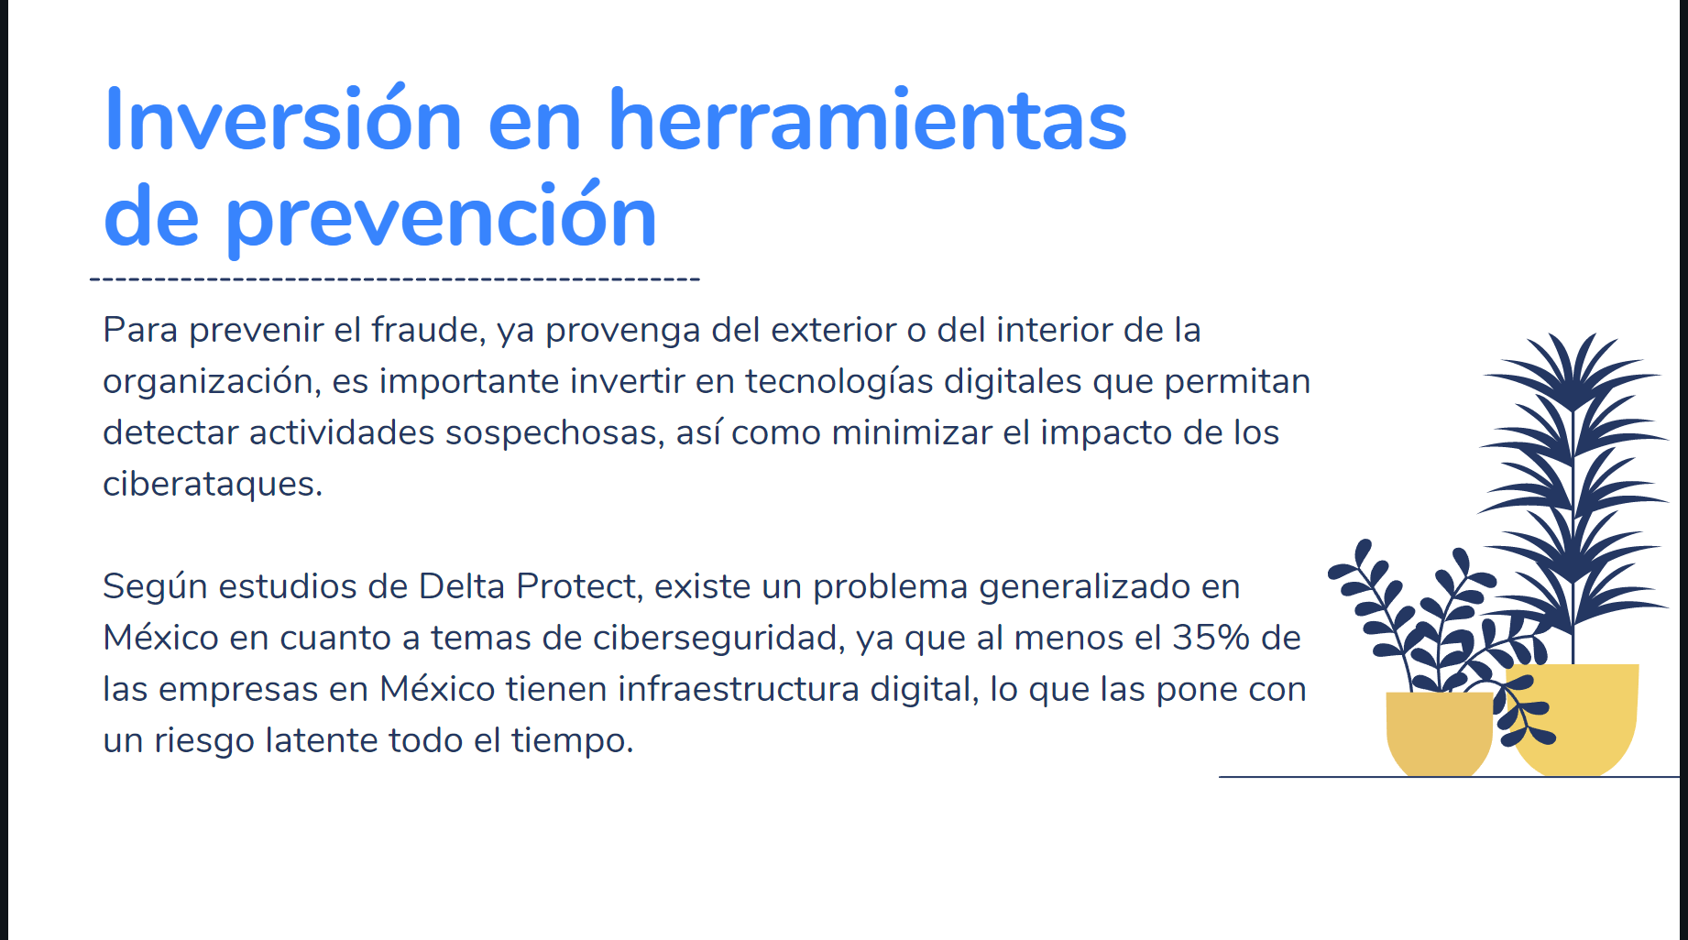

Slide 12


Gracias por ver

